Slide 1


Slide 2
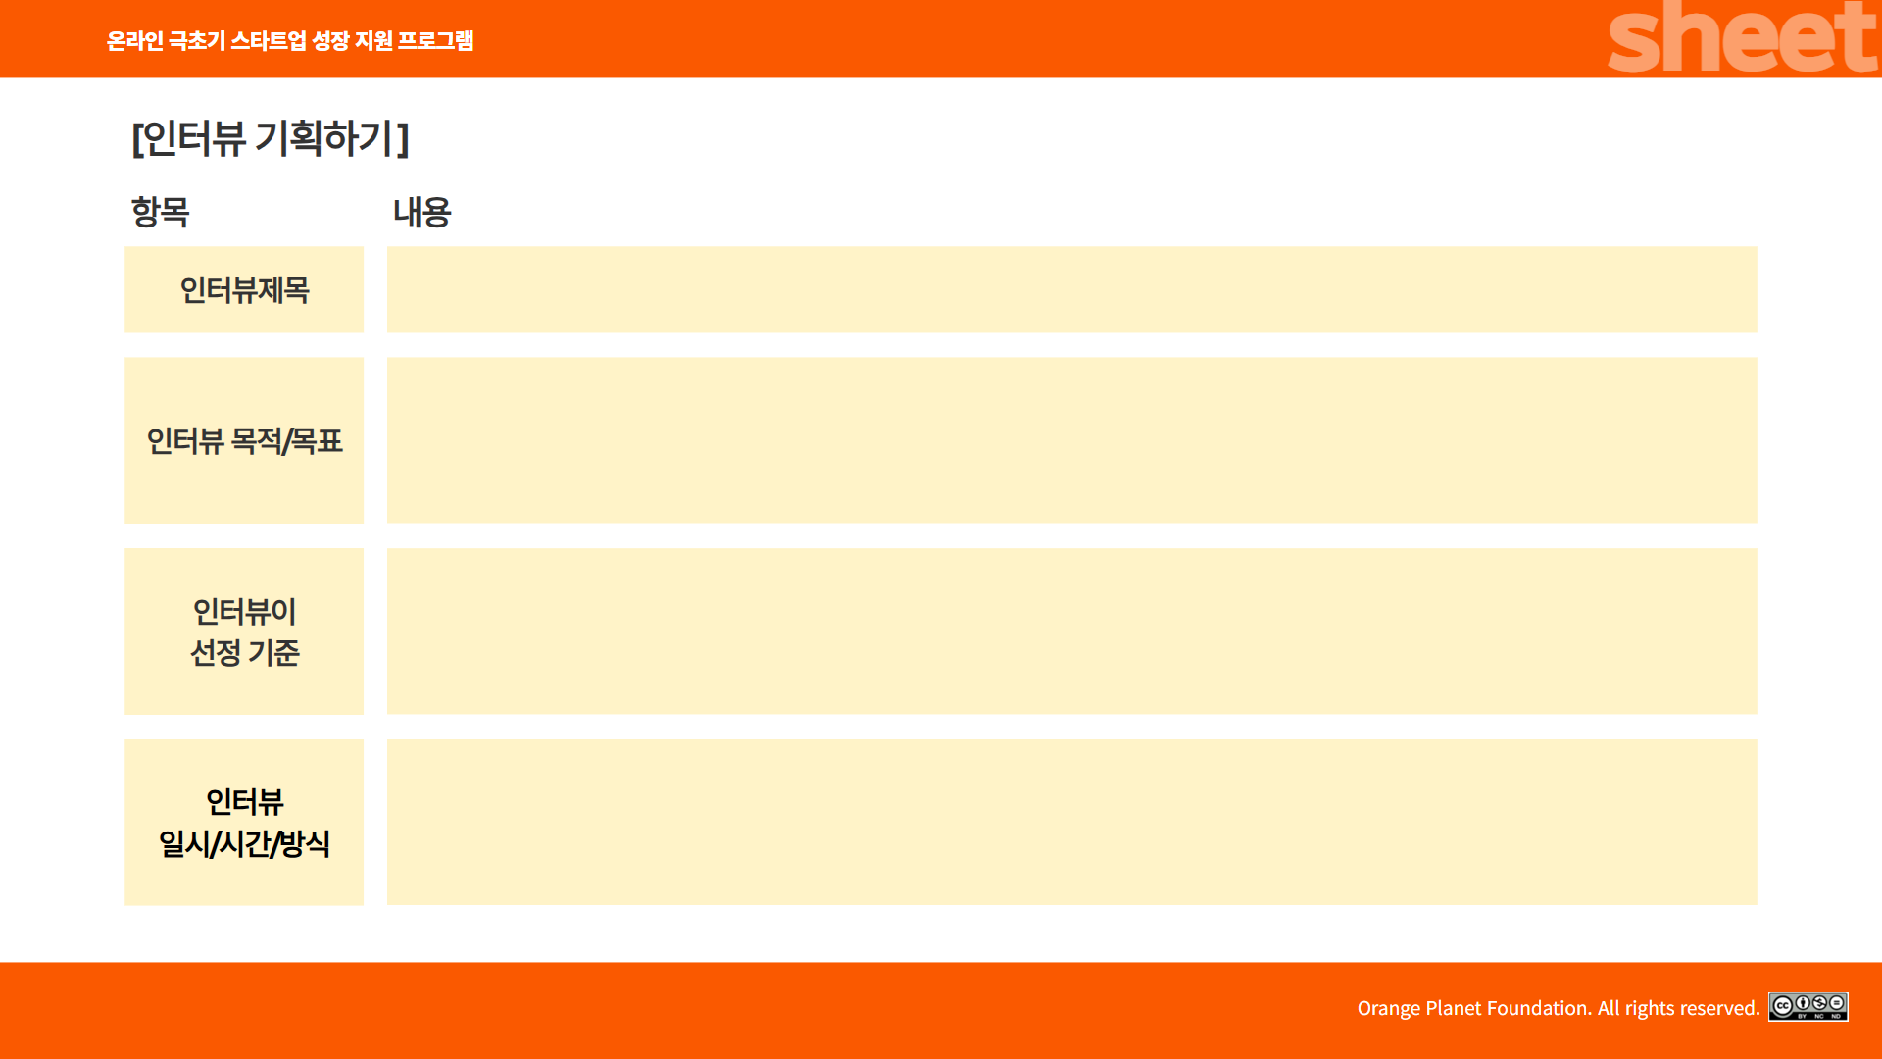
"진로 미설정 경험과 정체성 위기가 청년에게 미치는 심리적 영향 탐색 인터뷰"
목적: 진로 미설정과 정체성 혼란을 겪는 청년이 실제로 어떤 문제를 경험하고 있으며, 그 문제를 해결하기 위한 루틴 기반 자기이해 서비스에 수요와 실행 의지가 있는지를 검증하는 것.
목표: 진로 혼란과 정체성 위기를 겪은 청년이 루틴 기반 자기이해 서비스에 실제로 필요와 의지가 있는지를 확인하는 것.
1. 취업 유예, 전공 후회, 직업/진로를 여러 번 바꾼 경험이 있는 사람
2. 자기탐색 프로그램(진단, 테스트, 멘토링, 진로 캠프 등)을 경험한 적이 있는 사람
3. 진로 고민으로 자존감 저하, 정체성 혼란, 무기력감 등을 경험한 사람
4. 자기 계발에는 관심이 있지만 루틴 실행이나 지속적 동기부여에 어려움을 겪는 사람
일시/시간: 추후 인터뷰이와 일정을 맞춰 진행
방식: 1대1 줌 인터뷰, 사전 동의 후 음성 녹음 (후속 분석용)

Slide 3
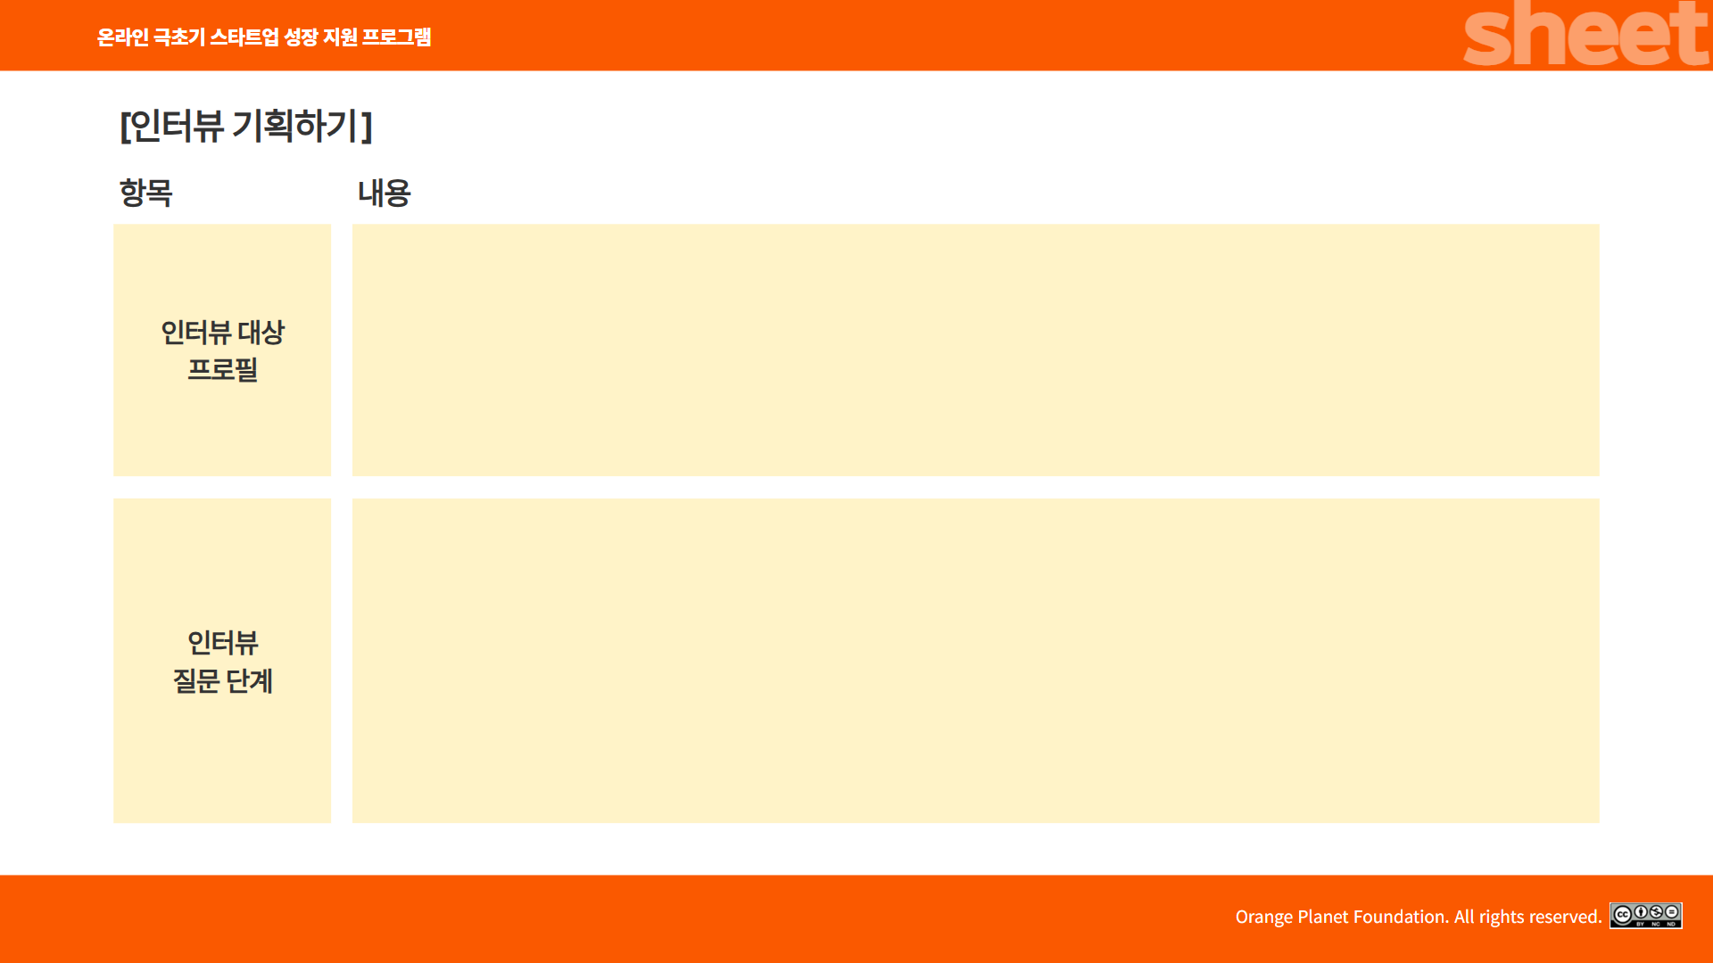
기본 정보
연령대: 20대 중후반 ~ 30대 초반 (약 25세~33세)
현재 상황 예시:
아르바이트, 단기 계약직 등으로 일시적 생계유지
이직 준비 중이나 확신이 없음
쉬고 있거나 진로 탐색 중
과거에 시도한 것들:
진로 진단 검사나 자기계발 콘텐츠를 접해보았지만, 실행이나 변화로 이어지지 않았다.
겪은 문제:
무엇을 해야 할지는 말해주지 않는 구조 속에서 혼란과 무력감을 반복적으로 경험했다.
현재 니즈:
정체성과 진로를 연결해주고, 루틴과 피드백을 통해 지속 가능한 성장을 돕는 구조를 원한다.
(진로/정체성 관련 여부 확인) Q1. “요즘 자주 드는 고민이나 생각이 어떤 건가요?”
(자존감/혼란 가설 검증) Q2. “살면서 진로나 일에 대해 가장 막막했던 순간은 언제였고, 그때 어떤 기분이 들었나요?”
(시도 여부 + 구체 사례) “그런 고민을 해결하려고 시도해봤던 활동이나 콘텐츠가 있다면 어떤 것들이 있었나요?”
(루틴/피드백 필요성 도출)
“그 시도들 중에서 잘 이어지지 않았던 이유는 뭐였다고 느끼셨어요?”
(MVP 형태에 대한 반응 + 니즈 파악) “진로를 잡는 데 도움이 되도록, 매주 한 가지 자기이해 미션을 하고, 그 결과에 대해 피드백을 받는 프로그램이 있다면, 어떤 점이 본인에게 가장 도움이 될 것 같나요?”
(서비스의 필요성 검증) “요즘처럼 고민이 반복될 때, 진짜 도움이 된다고 느낄 만한 지원 방식은 어떤 걸까요?”

Slide 4
기본 정보
연령대: 20대 중후반 ~ 30대 초반 (약 25세~33세)
현재 상황 예시:
아르바이트, 단기 계약직 등으로 일시적 생계유지
이직 준비 중이나 확신이 없음
쉬고 있거나 진로 탐색 중
과거에 시도한 것들:
진로 진단 검사나 자기계발 콘텐츠를 접해보았지만, 실행이나 변화로 이어지지 않았다.
겪은 문제:
무엇을 해야 할지는 말해주지 않는 구조 속에서 혼란과 무력감을 반복적으로 경험했다.
현재 니즈:
정체성과 진로를 연결해주고, 루틴과 피드백을 통해 지속 가능한 성장을 돕는 구조를 원한다.
(루틴 경험 회상)
“과거에 뭔가를 꾸준히 해본 적이 있다면, 어떤 방식이 도움이 되었던 것 같나요?”
(실행 유지 요인 파악)
“스스로 뭔가를 지속하기 어려웠던 적이 있다면, 어떤 지원이 있었으면 더 이어졌을 것 같아요?”
(콘텐츠 형태에 따른 결제 의향 확인)
Q7. 교육 콘텐츠를 선택할 때, 다음 중 어떤 요소가 가장 영향을 미쳤나요?
Q8. SNS 후기나 유튜브 리뷰가 포함된 콘텐츠 소개를 보면, 결제 의향이 달라지시나요?

Slide 5
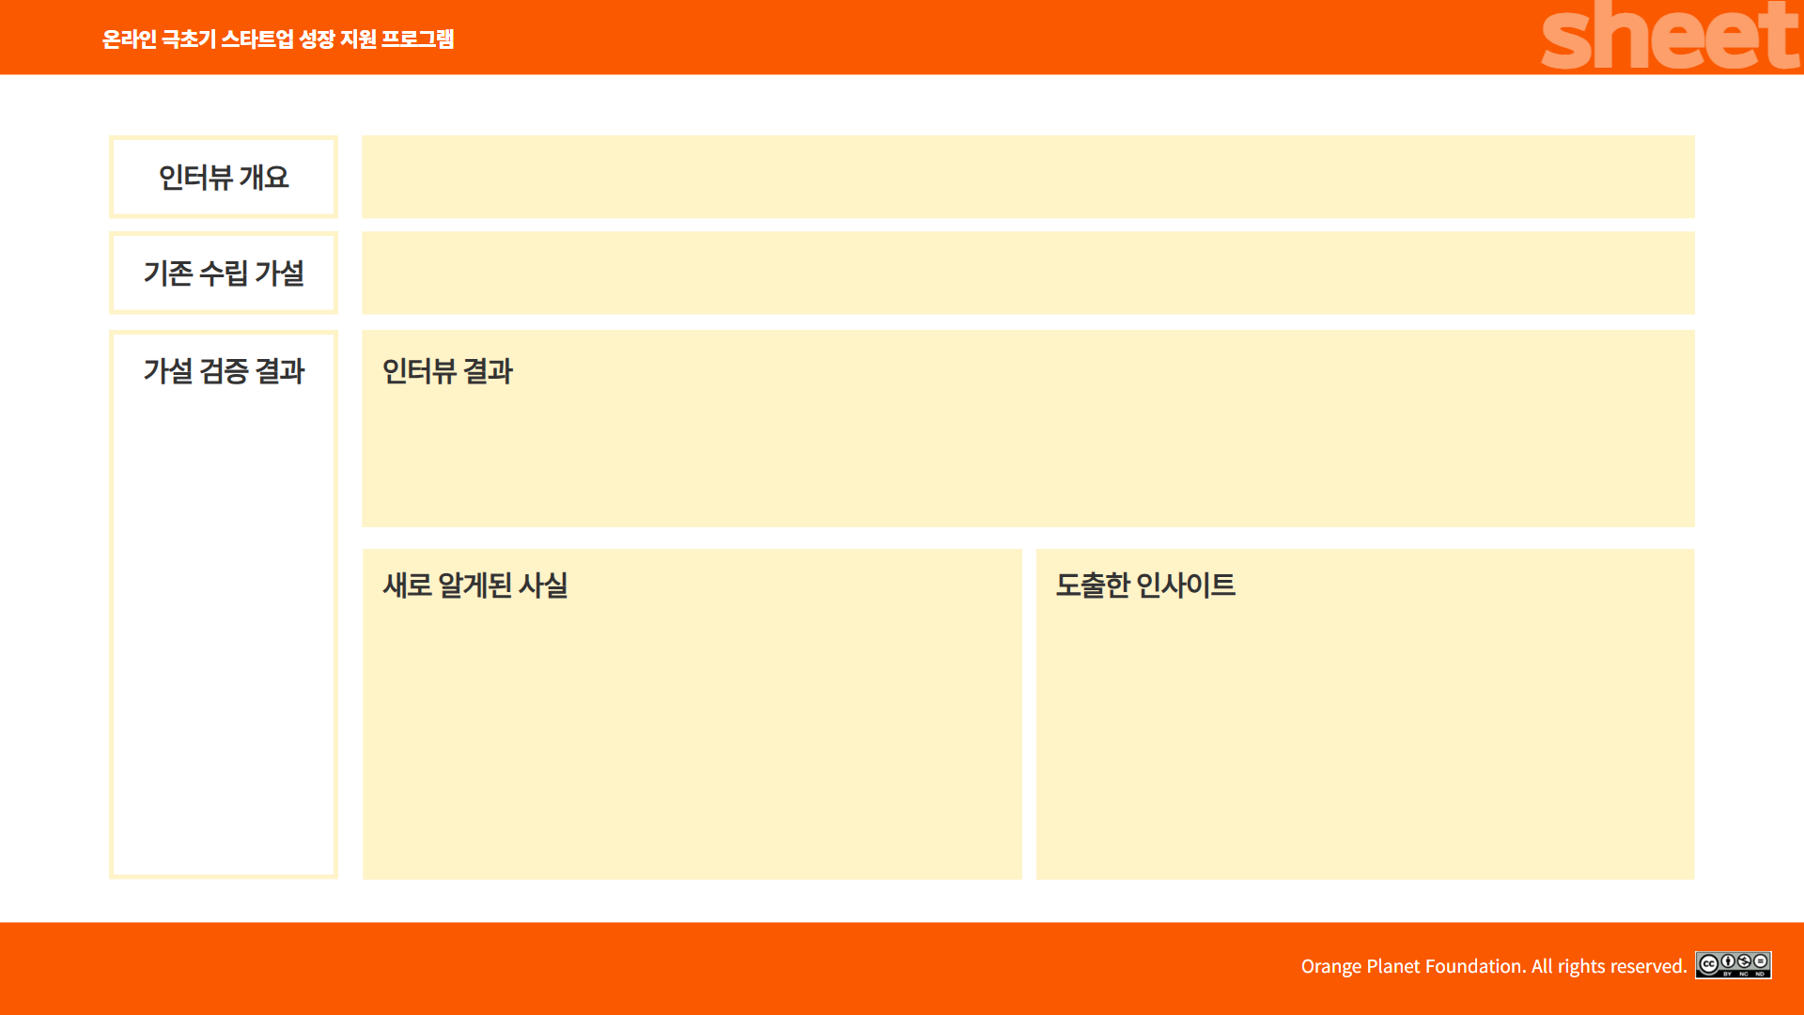
25.05.02 / 2명/ 대면 인터뷰 진행 (내듀_고객_인터뷰.pdf) 참고

Slide 6


